Slide 1
Detekce biomarkerů z omics experimentů
Mgr. Eva Budinská, PhD
RECETOX
budinska@recetox.muni.cz
Experimentální onkologie, podzim 2019

Slide 2
Co je to biomarker?
Biologický marker (biomarker):
Charakteristika, která je objektivně měřena a hodnocena jako indikátor normálních biologických procesů, patogenních procesů nebo farmakologických odpovědí na terapeutický zásah.
Biomarkers Definitions Working Group (March 2001). "Biomarkers and surrogate endpoints: preferred definitions and conceptual framework". Clin. Pharmacol. Ther. (Review). 69 (3): 89–95.

Slide 3
Biomarkerem může být
Molekula a její stav (mutace DNA, hodnota exprese miRNA, zvýšená hladina proteinu…)
Aktivita buněk v konkrétních oblastech (lymfocyty v invazivním frontu nádoru)
Přítomnost mikroorganizmu
Proces (zvýšená proliferace, přítomnost stromální reakce v nádoru, …)
....
Využití jednotlivých biomarkerů v rozhodovacím PRAVIDLE (modelu/testu)

Slide 4

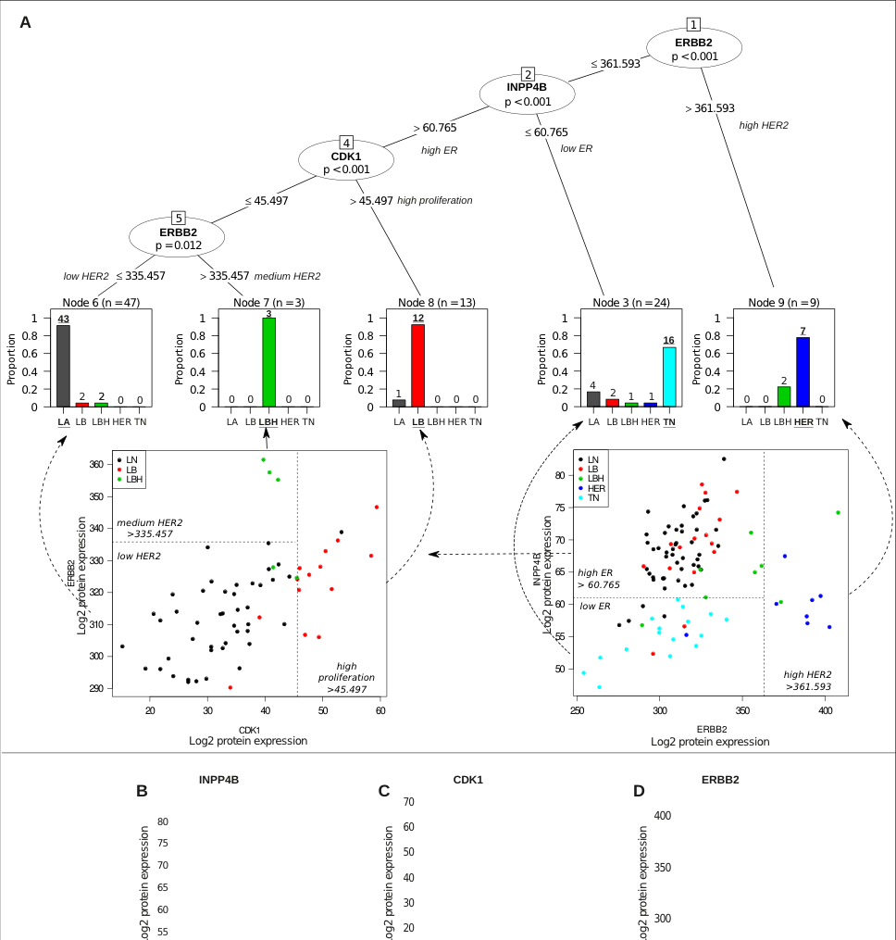
Biomarkery a modely
Biomarker může být založen na jediném analytu, nebo na jejich kombinaci v modelu (klasifikátoru)
Je to právě kombinace více analytů (genů, proteinů, metabolitů…), která je typická pro biomarkery z omicsových dat

Slide 5
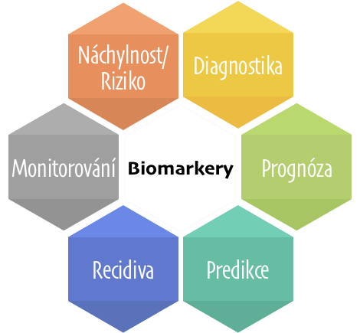
Jaké je riziko onemocnění u zdravého jedince?
Jaká je to nemoc?
Zhoršuje se nemoc?
Jak bude nemoc probíhat?
Jaká je šance, že se nemoc vrátí?
Bude terapie úspěšná?

Slide 6

Co musí biomarker (nebo model) splňovat
Musí být použitelný rutinně v praxi:
přesný (dostatečně citlivý a dostatečně specifický)
robustní (co nejméně omezen technologií měření)
reproducibilní (obecně platný na cílové populaci)

Slide 7

Biologická otázka
(hypotéza)
Objevování skupin?
(Shlukování)
Nové skupiny
genů nebo vzorků
Charakterizace nových
skupin
Dizajn experimentu
Porovnání skupin?
(Testování)
List genů
s odlišnou expresí
mezi skupinami vzorků
Jak se hledá potenciální biomarker v omics datech
Provedení experimentu
(hybridizace mikročipů,
hmotnostní spektrometrie...)
Predikce (skupin)?
(Klasifikace)
Klasifikační pravidlo
využívající
genovou expresi
N matic základních dat
(jedna pro každý z N vzorků)
Kontrola kvality
Normalizace
Sumarizace
Analýza přežití
Seznam
prognostických genů
Finální datová matice
N vzorků a K genů
(proteinů)
Analýza časových řad
List genů
se stejným profilem
změn exprese v čase
Pathway analýza
Matice informací o vzorcích
N x P
(např. klinická data v medicíně)
Interpretace
Validace
Publikace

Slide 8

Anil Potti -
Více info: https://ori.hhs.gov/content/case-summary-potti-anil

Slide 9
Jak skandál změnil svět omicsového výzkumu
Červenec 2010 – ředitel National Cancer Institute (NCI) Harold Varmus obdržel dopis od více než 30 statistiků a bioinformatiků, ve kterém vyjádřili své obavy nad použitím několika testů založených na genové expresi, které se používali v již probíhajících klinických studiích na Duke University k predikci odpovědi na chemoterapii.
V důsledku vznikla komise Institutu medicíny (IOM), cílem které bylo sepsání doporučení pro vývoj testů z omicsových studií

Slide 10

IOM (Institute of Medicine). 2012. Evolution of Translational Omics: Lessons Learned and the Path Forward. Washington, DC: The National Academies Press.

Slide 11
IOM komise:
Specifika testů založených na omics
Testy na bázi omics a ve skutečnosti všechny klinické laboratorní testy podléhají odlišnému regulačnímu rámci než léky
Absence jasného biologického zdůvodnění na rozdíl od většiny ostatních klinických laboratorních testů založených na jediném analytu
Složitost omicsového výzkumu ztěžuje sdílení komplexních datových souborů a výpočetních modelů, což omezuje schopnost ostatních vědců replikovat a ověřovat zjištění a závěry těchto studií

Slide 12
Absence jasného biologického odůvodnění testů z omics biomarkerů
Biologické zdůvodnění testu s jedním analytem je často zcela zřejmé: Test je užitečný, protože gen, RNA, protein nebo metabolit hraje pochopitelnou roli v patologii onemocnění nebo jiném vyšetřovaném biologickém procesu.
Příklady:
Testování karcinomu prsu lidským epidermálním růstovým faktorem 2 (HER2)
Měření hladiny cholesterolu lipoproteinů s nízkou hustotou (LDL) pro hodnocení srdečního rizika
Notes:
Biologické zdůvodnění testu s jedním analytem je často zcela zřejmé: Test je užitečný, protože gen, RNA, protein nebo metabolit hraje pochopitelnou roli v patologii onemocnění nebo jiném vyšetřovaném biologickém procesu. Příklady testů s jedním analytem zahrnují testování karcinomu prsu lidským epidermálním růstovým faktorem 2 (HER2) nebo měření hladiny cholesterolu lipoproteinů s nízkou hustotou (LDL) pro hodnocení srdečního rizika. Naproti tomu biologické zdůvodnění souboru biomarkerů v testu založeném na omics není často vědecky definováno. Tento rozdíl představuje další zatížení statistiků a bioinformatických odborníků zapojených do validace testů, aby bylo zajištěno, že biologická data a výpočetní model jsou vědecky spolehlivé. Vzhledem ke zvýšenému riziku překročení velkých souborů dat ve vývoji výpočetního modelu je potřeba přísnosti, validace a odpovědnosti ještě vyšší než u jiných samostatných testů založených na biomarkerech.

Slide 13
Absence jasného biologického odůvodnění testů omics biomarkerů – proč je to problém
Když se nedá test založený na omicsových biomarkerech biologicky odůvodnit, je o to důležitější ho správně VYTVOŘIT a poté správně VALIDOVAT, aby byla zajištěna vědecká spolehlivost!
Z důvodů vyššího rizika „přetrénování“ těchto testů je potřeba přísných kritérií, validace a odpovědnosti ještě vyšší než u samostatných testů založených na biomarkerech.

Slide 14
Problém (ne) sdílení komplexních datových souborů a výpočetních modelů
K dispozici jsou databázové úložiště pro soubory omicsových dat, ale sdílení dat není rutinní a bez přístupu k datům a přesně definovanému výpočetnímu modelu je replikace a ověření obtížnější než pro biomarkery založené na jednotlivých analytech.
I když nezávislé validační studie jsou drahé, potřeba replikace v omicsových studiích je nutná vzhledem ke složitosti dat, které mohou vést k chybám (od jednoduchých chyb správy dat až po nesprávně navržené výpočetní modely).
Tato úroveň složitosti neexistuje pro výzkum, vývoj a validaci testů s jedním biomarkerem.

Slide 15
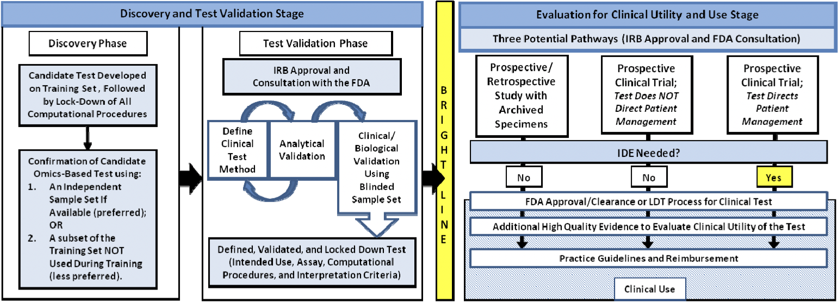

Doporučení IOM komise pro vývoj testů založených na omicsových datech

Slide 16
Jak (ne) predikovat téměř cokoliv

Slide 17
Biomarkery jako pomůcky pro diagnostiku, predikci odpovědi na léčbu nebo prognózu
Používáme metody klasifikace!

Slide 18
Predikce a klasifikace
V tomto typu analýzy se snažíme předpovědět příslušnost k jedné ze známých skupin na základě jejich molekulárního profilu
Například určujeme:
    diagnózu
    odpověď na terapii
    přežití pacienta
    …
Cílem je vytvořit klasifikační pravidlo (soubor pravidel), které toto umožní
Vytvoření klasifikátoru může sloužit jako nástroj pro selekci genů, které významně diskriminují mezi skupinami
AML
?
ALL
Notes:
18
18

Slide 19
Princip tvorby klasifikátoru
1. Výběr proměnných pro klasifikaci
    Vybíráme geny nebo proteiny, které se v klasifikátoru použijí
2. Trénování
    Na trénovacích datech vytvoříme klasifikační pravidlo (klasifikátor, model)
3. Testování
    Vytvořený klasifikátor se otestuje na testovacích datech
    K odhadnutí výkonnosti (přesnosti) klasifikátoru a optimalizaci parametrů
Notes:
19

Slide 20
Výběr proměnných I.
Důvody výběru proměnných
Ze statistického hlediska
Eliminace tisíců nerelevantních genů významně ovlivní komplexitu vybraného klasifikátoru, stane se robustnější.
Z biologického hlediska
Výběr vhodných genů/proteinů silně korelovaných s danou skupinou pomůže pochopit mechanismus jejich působení.
Z praktického hlediska
Čím méně genů potřebujeme pro predikci, tím snadnější je uplatnení klasifikátoru v praxi.
Notes:
20

Slide 21
Výběr proměnných II.
U omics dat je výběr proměnných trochu problematický, protože jsou velmi korelované
  Výběr jednoho reprezentanta je víceméně náhodný
  Malé změny v trénovacích datech, případně aplikace jiného klasifikátoru může vyústit do úplně jiné selekce genů
To je v pořádku, ale pozor na interpretaci!
Při interpretaci je třeba brát na zřetel, že se jedná pouze o podskupinu genů
Biologické závěry o podskupinách vzorků by měly být založené na studiu celé množiny významných genů
Notes:
21

Slide 22
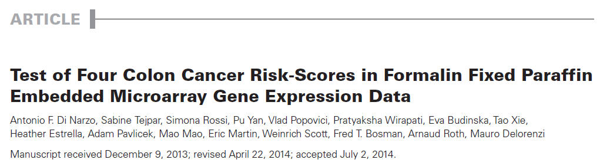
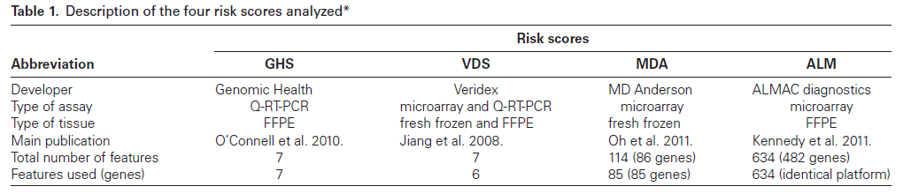
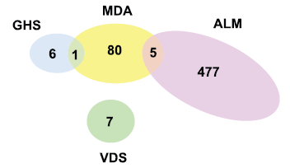
Příklad
Notes:
22
22

Slide 23
Metody klasifikace
Black-box metody
Ke klasifikaci nového vzorku používají celý trénovací soubor.
Obvykle nejsou jednoduše interpretovatelné
K-nejbližších sousedů
Support vector machines
Neuronové sítě
Metody vytvářející srozumitelná klasifikačná pravidla
Více intuitivní, jednoduše použitelné v praxi
Pouze na vybraných proměnných
Regresní modely
Diskriminační analýza
Klasifikační stromy a lesy
Top scoring pairs
AdaBoost...

Slide 24
Odhad výkonnosti
Výkonnost každého klasifikátoru musí být testována
Proč odhadovat výkonnost klasifikátoru?
  Omezení trénovacím souborem
  Bez předpokladu o rozložení neexistuje žádný vzorec pro výpočet velikosti vzorku
  Často existuje jen jeden datový soubor pro trénování a testování klasifikátoru
POZOR - Odhad výkonnosti klasifikátoru na trénovacích datech je VŽDY optimisticky zkreslený proto nutnost testovat na nezávislém souboru
Notes:
24

Slide 25
Odhad výkonnosti
Základní myšlenka:
Převzorkováním rozdělit (opakovaně) datový soubor na trénovací a testovací, vytvořit klasifikátor na trénovacím souboru a změřit výkonnost klasifikátoru jen na datech, které nebyly použity pro jeho vytvoření.
UPOZORNĚNÍ: Všechny kroky, které závisí na převzorkování, a které vedou k finálnímu modelu musí být zopakované identicky na každém rozdělení na trénovací a testovací soubor.
Patří sem například výběr proměnných, trénovaní klasifikátoru, optimalizace parametrů,...
Původní soubor
Zde klasifikátor
vytváříme
Zde
klasifikátor testujeme
Trénovací soubor
Testovací soubor
Notes:
25
25
25

Slide 26
Odhad výkonnosti
Každé dva trénovací soubory vytvořené z původního datového souboru s pomocí převzorkování se do jisté míry překrývají -> vytvořené klasifikátory tedy nejsou úplně nezávislé
Variabilita je obvykle podhodnocená
NUTNOST TESTOVAT NA JINÉM VALIDAČNÍM SOUBORU

Slide 27
Co získáme odhadem výkonnosti?
Zjistíme očekávanou výkonnost klasifikátoru na validačním, nebo jakémkoliv jiném souboru!
Můžeme identifikovat nejstabilnější proměnné (geny/proteiny) – tedy ty, které jsou vybrány nejčastěji!
Zjistíme, které vzorky jsou často špatně klasifikované (pokud takové jsou, naznačuje to odlehlé hodnoty)

Slide 28
Vyhodnocení přesnosti klasifikátoru
 |  | Klasifikace
 |  | Zdravý (negativní) | Nemocný (pozitivní)
Skutečnost | Zdravý (negativní) | Pravdivá negativita (PN) | Falešná pozitivita (FP) Chyba I. druhu
 | Nemocný (pozitivní) | Falešná negativita (FN) Chyba II. druhu | Pravdivá pozitivita (PP)
Notes:
28
28
28

Slide 29





 |  | Klasifikace
 |  | Zdravý (-) | Nemocný (+) | Celkem
Skutečnost | Zdravý (-) | PN | FP | PN + FP
 | Nemocný (+) | FN | PP | FN + PP
 | Celkem | PN + FN | FP + PP | PN+FN+FP+PP
Všichni skutečně zdraví (negativní)
Všichni skutečně nemocní (pozitivní)
Všichni klasifikováni jako zdraví (negativní)
Všichni klasifikováni jako nemocní (pozitivní)
Vyhodnocení přesnosti klasifikátoru
Pozitivní prediktivní hodnota (precision, PPV – positive predictive value) – jaký podíl ze všech klasifikovaných jako nemocných je opravdu nemocných?
$$PPV=\frac{PP}{FP+PP}$$
Notes:
29
29
29

Slide 30
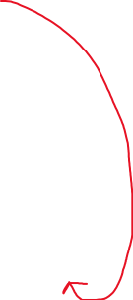



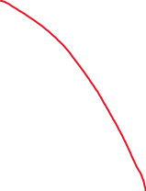
 |  | Klasifikace
 |  | Zdravý (-) | Nemocný (+) | Celkem
Skutečnost | Zdravý (-) | PN | FP | PN + FP
 | Nemocný (+) | FN | PP | FN + PP
 | Celkem | PN + FN | FP + PP | PN+FN+FP+PP
Všichni skutečně zdraví (negativní)
Všichni skutečně nemocní (pozitivní)
Všichni klasifikováni jako zdraví (negativní)
Všichni klasifikováni jako nemocní (pozitivní)
Vyhodnocení přesnosti klasifikátoru
Senzitivita / Úplnost (sensitivity/recall/TPR - true positive rate) – jaký podíl skutečně nemocných odhalíme?
$$senzitivita=\frac{PP}{FN+PP}$$
Notes:
30
30
30

Slide 31
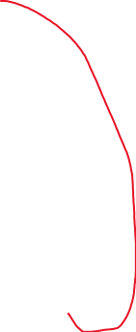



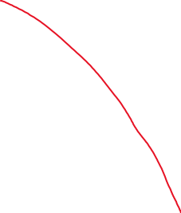
 |  | Klasifikace
 |  | Zdravý (-) | Nemocný (+) | Celkem
Skutečnost | Zdravý (-) | PN | FP | PN + FP
 | Nemocný (+) | FN | PP | FN + PP
 | Celkem | PN + FN | FP + PP | PN+FN+FP+PP
Všichni skutečně zdraví (negativní)
Všichni skutečně nemocní (pozitivní)
Všichni klasifikováni jako zdraví (negativní)
Všichni klasifikováni jako nemocní (pozitivní)
Vyhodnocení přesnosti klasifikátoru
Specificita (specificity) – ze všech, kteří jsou zdraví, jaký podíl byl označen za zdravých?
$$specificita=\frac{PN}{PN+FP}$$
Notes:
31
31
31

Slide 32
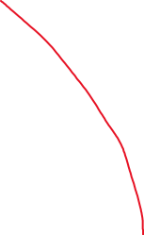

 |  | Klasifikace
 |  | Zdravý (-) | Nemocný (+) | Celkem
Skutečnost | Zdravý (-) | PN | FP | PN + FP
 | Nemocný (+) | FN | PP | FN + PP
 | Celkem | PN + FN | FP + PP | PN+FN+FP+PP
Všichni skutečně zdraví (negativní)
Všichni skutečně nemocní (pozitivní)
Všichni klasifikováni jako zdraví (negativní)
Všichni klasifikováni jako nemocní (pozitivní)
Vyhodnocení přesnosti klasifikátoru
Podíl falešné pozitivity (FPR) – ze všech, kteří jsou zdraví, jaký podíl byl označen za nemocných?
$$FPR=\frac{FP}{PN+FP}$$
Notes:
32
32
32

Slide 33
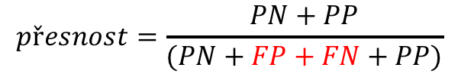
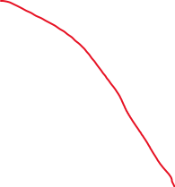


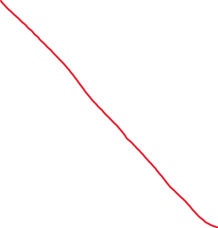
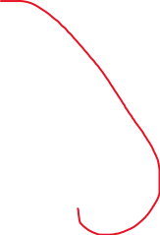

 |  | Klasifikace
 |  | Zdravý (-) | Nemocný (+) | Celkem
Skutečnost | Zdravý (-) | PN | FP | PN + FP
 | Nemocný (+) | FN | PP | FN + PP
 | Celkem | PN + FN | FP + PP | PN+FN+FP+PP
Všichni skutečně zdraví (negativní)
Všichni skutečně nemocní (pozitivní)
Všichni klasifikováni jako zdraví (negativní)
Všichni klasifikováni jako nemocní (pozitivní)
Vyhodnocení přesnosti klasifikátoru
Celková přesnost (accuracy) – jaké procento je správně klasifikováno?
$$přesnost=\frac{PN+PP}{(PN+FP+FN+PP)}$$
Notes:
33
33
33

Slide 34


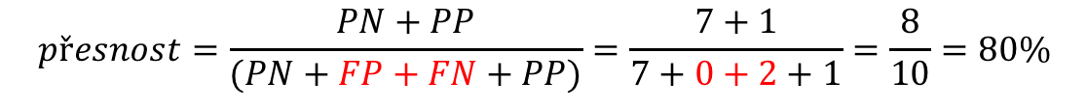

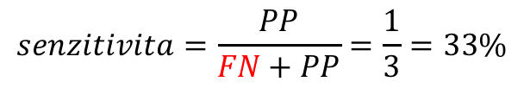
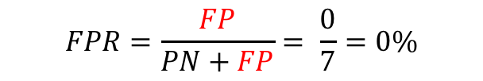
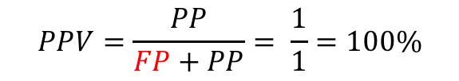
Vyhodnocení přesnosti klasifikátoru – příklad 1
Populace
 |  | Klasifikace
 |  | Zdravý | Nemocný | Celkem
Skutečnost | Zdravý | 7 | 0 | 7
 | Nemocný | 2 | 1 | 3
 | Celkem | 9 | 1 | 10
Nemocný
Zdravý
Klasifikátor
$$specificita=\frac{PN}{PN+FP}= \frac{7}{7}=100\%$$
$$FPR=\frac{FP}{PN+FP}= \frac{0}{7}=0\%$$
$$senzitivita=\frac{PP}{FN+PP}=\frac{1}{3}=33\%$$
$$PPV=\frac{PP}{FP+PP}= \frac{1}{1}=100\%$$
$$přesnost=\frac{PN+PP}{(PN+FP+FN+PP)}=\frac{7+1}{7+0+2+1}=\frac{8}{10}=80\%$$
Predikce zdravý
Predikce nemocný

Slide 35

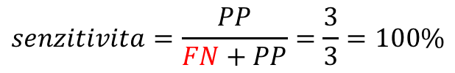
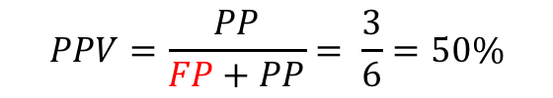
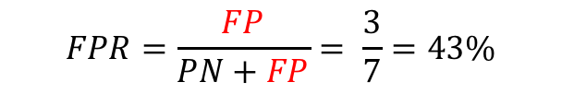
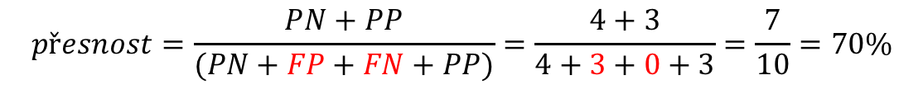
Vyhodnocení přesnosti klasifikátoru – příklad 2
Populace
 |  | Klasifikace
 |  | Zdravý | Nemocný | Celkem
Skutečnost | Zdravý | 4 | 3 | 7
 | Nemocný | 0 | 3 | 3
 | Celkem | 4 | 6 | 10
Nemocný
Zdravý
Klasifikátor
$$senzitivita=\frac{PP}{FN+PP}=\frac{3}{3}=100\%$$
$$FPR=\frac{FP}{PN+FP}= \frac{3}{7}=43\%$$
$$specificita=\frac{PN}{PN+FP}= \frac{4}{7}=57\%$$
$$PPV=\frac{PP}{FP+PP}= \frac{3}{6}=50\%$$
$$přesnost=\frac{PN+PP}{(PN+FP+FN+PP)}=\frac{4+3}{4+3+0+3}=\frac{7}{10}=70\%$$
Predikce zdravý
Predikce nemocný

Slide 36
ROC křivka
Receiver operator characteristics (ROC)
Mějme binární klasifikátor který má být založený na nějaké proněnné (například na velikosti exprese genu)
Musíme zvolit hranici exprese genu, která bude rozdělovat vzorky na pozitivní a negativní
ROC křivka ukazuje, jak dobrý klasifikátor jsme schopni na základě této proměnné sestavit z pohledu senzitivity a specificity

Slide 37
ROC křivka
Receiver operator characteristics (ROC)
ROC křivka zobrazuje vztah mezi FPR a TPR
AUC – area under curve (plocha pod křivkou) - míra přesnosti testu, vyjádřuje šanci, že model bude schopen rozlišit mezi negativní a pozitivní

Slide 38


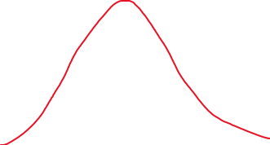




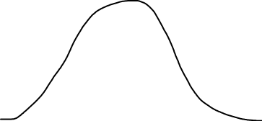


ROC křivka
1
0
Dělící hranice
TPR
0 1
FPR
AUC = 1
PN
(pravdivá negativita)
PP (pravdivá positivita)
Model perfektně diskriminuje
0
0.5
1
Exprese genu

Slide 39


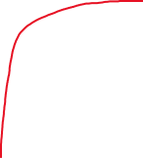












ROC křivka
1
0
TPR
0 1
FPR
PN
(pravdivá negativita)
PP (pravdivá positivita)
AUC = 0.8
FN
FP
0
1
falešná negativita
falešná positivita
Exprese genu

Slide 40

ROC křivka
1
0
TPR
0 1
FPR
AUC = 0.5
Model není lepší než hod mincí (proměnná nemá žádnou diskriminační schopnost)
0
1
Exprese genu

Slide 41
ROC křivka
1
0
Dělící hranice
TPR
0 1
FPR
AUC = 0
FN
(falešná negativita)
FP (falešná positivita)
Model určuje přesně naopak!
0
0.5
1
Exprese genu

Slide 42
ROC křivka
Animace principu (jak se křivka kreslí)
http://arogozhnikov.github.io/2015/10/05/roc-curve.html

Slide 43
Bez validace není publikace (?)

Slide 44
Není validace jako validace

Slide 45
Validace samotného výběru biomarkeru na cílové populaci!
Statistická validace
Je přímo součástí procesu výběru biomarkeru
Ještě před jakoukoliv jinou validací!

Slide 46
Validace technologie
zopakujeme-li experiment, dostaneme stejné výsledky? (technické replikáty stejných vzorků)
potvrdí výsledek na tom samém vzorku i jiná (standardní) technologie? mikročip vs. qPCR

Slide 47
Validace biologická
Dává to celé smysl?
Na jakých úrovních se biomarker projevuje – genová exprese? Koreluje s proteinovou expresí?...

Slide 48
Validace aplikovatelnosti
Lze nalezené biomarkery uvést do klinické praxe?
Jsou nalezené geny přepsány do proteinů?
Lze pro nalezené proteiny nalézt protilátku na imunohistochemické barvení?

Slide 49

36 nezávislých tímů analytiků z celého světa analyzovalo 6 mikročipových studií a vytvořilo klasifikátory pro predikci 13 endpointů (ER+ vs ER-, ...)
Každý tým navrhl plán tvorby a validace klasifikátoru
Tyto plány byly předem posouzeny odbornými statistiky a ohodnoceny dle jejich názoru na škále od 1 do 10

Slide 50
MAQC II – endpointy
štúdia | endpoint | model
A | Lung tumorigen vs non tumorigen | mouse
B | Non genotoxic liver carcinogens vs non-carcinogens | rat
C | Liver toxicants vs non-toxicants based on overall necrosis score | rat
D | Breast cancer - Pre-operative treatment response (pCR, pathologic complete response) | human
E | Breast cancer – Estrogen receptor status | human
F | Multiple myeloma – overall survival milestone outcome | human
G | Multiple myeloma – event-free survival milestone outcome | human
H | Clinical parameter S1 – positive control, gender | human
I | Clinical parameter S1 – random assignment, negative control | human
J | Neuroblastoma – overall survival milestone outcome | human
K | Neuroblastoma – event-free survival milestone outcome | human
L | Newly established parameter – positive control, gender | human
M | Newly established parameter – negative control, random | human
 |  | human

Slide 51
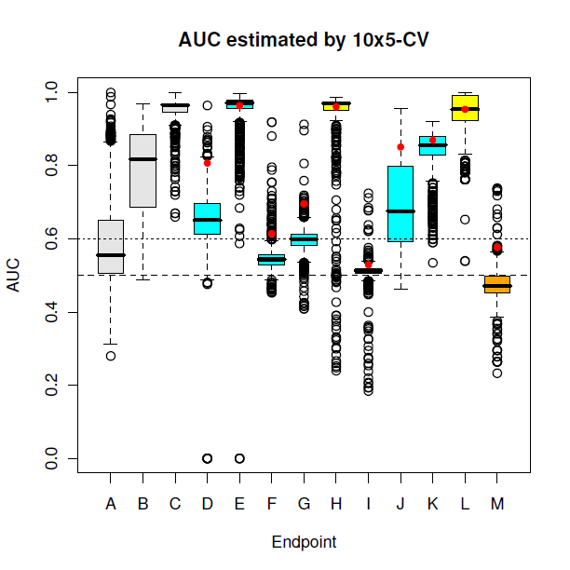
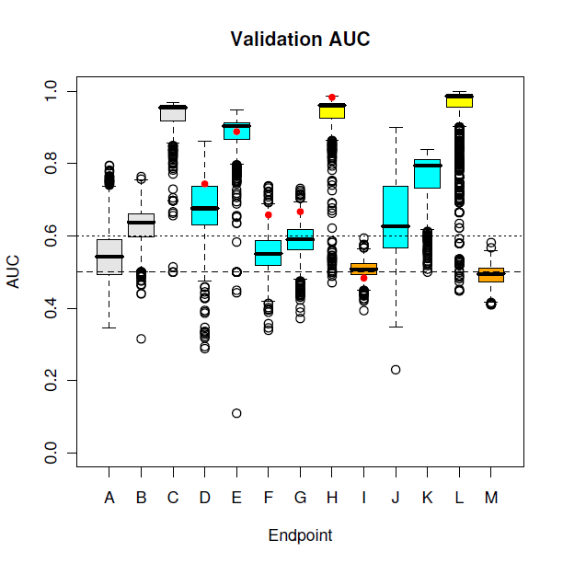
Výkonnost klasifikátorů dle experimentu
Úspěšnost odhadu pohlaví, pozitivní kontrola
Úspěšnost predikce náhodného zařazení, negativní kontrola

Slide 52
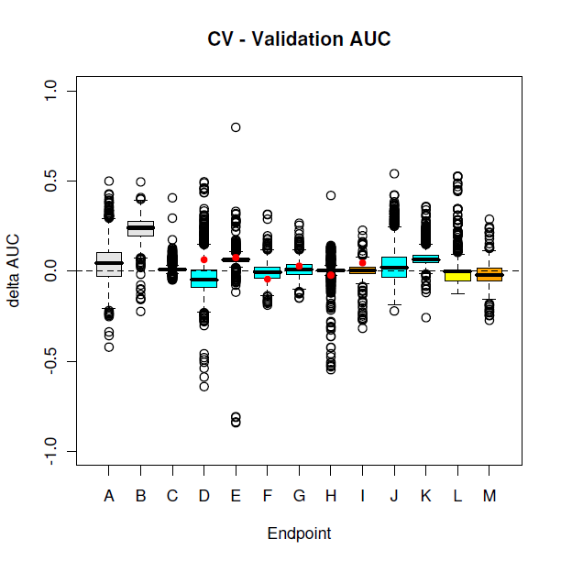
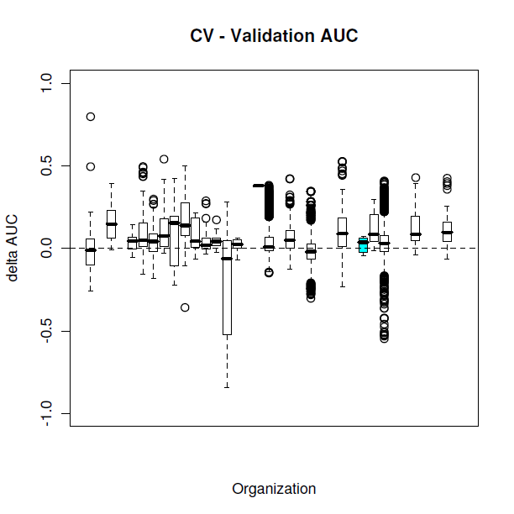
Rozdíl výkonnosti odhadnuté na základě krosvalidace (CV) a na validačním souboru (Validation)
Rozdíl v AUC (plocha pod ROC křivkou) mezi odhadem výkonu krosvalidací a výkonu na validačním souboru by měl být 0

Slide 53
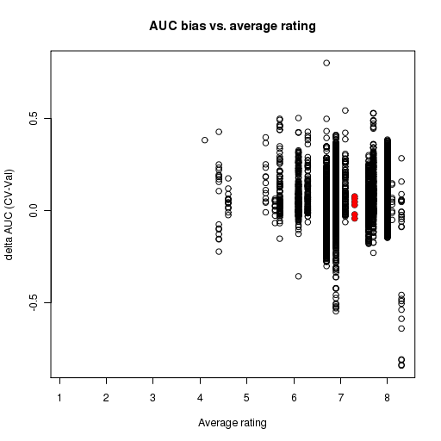
Aby to nebylo jednoduché...
To, že se algoritmus zdál hodnotitelům správný neznamená, že opravdu byl...
Rozdíl v AUC (plocha pod ROC křivkou) mezi odhadem výkonu krosvalidací a výkonu na validačním souboru jako funkce průměrného hodnocení externími hodnotiteli navržených algoritmů

Slide 54
Bez validace není (dobrá) publikace

Slide 55
Biomarkery z omicsových dat
Jsou často komplexní:
Složené z více charakteristik (více genů, proteinů…)
Bez jasně definovaného biologického zdůvodnění
Pocházejí z dat:
zatížených významným technickým šumem z různých zdrojů
analyzovaných metodami, které nejsou standardizované
které jsou pouze korelované s měřenou proměnnou (např. nejsou koncentrace ani počty molekul)
které jsou komplexní a obtížně se sdílejí

Slide 56
Závěrem
Detekce biomarkerů, které budou reproducibilní a použitelné je životně závislá na:
  správném dizajnu experimentu
  minimalizaci laboratorních chyb
  správném výběru metody pro spracování dat a jejich následnou statistickou analýzu
  !validaci!

